Slide 1


Giáo viên: Chu Thị Thanh Loan Trường: THCS Nguyễn Gia Thiều
ÂM NHẠC 8

Slide 2

Chủ đề 5 GIAI ĐIỆU QUÊ HƯƠNG
BÀI 9
– Hát: bài hát Xuân quê hương
– Nghe nhạc: bản nhạc Long ngâm
– Thường thức âm nhạc: Nhã nhạc cung đình Huế
– Lí thuyết âm nhạc: Đảo phách

Slide 3

Bài 9 (Tiết 2)
– Nghe bản nhạc Long ngâm;
Nhã nhạc cung đình Huế
– Ôn tập bài hát Xuân quê hương

Slide 4
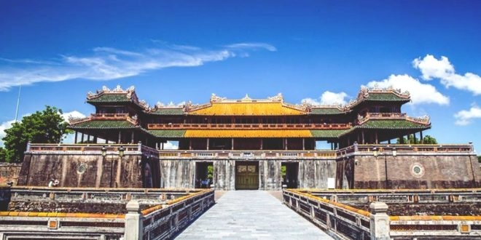
I. Nghe bản nhạc Long ngâm;
Nhã nhạc cung đình Huế

Slide 5
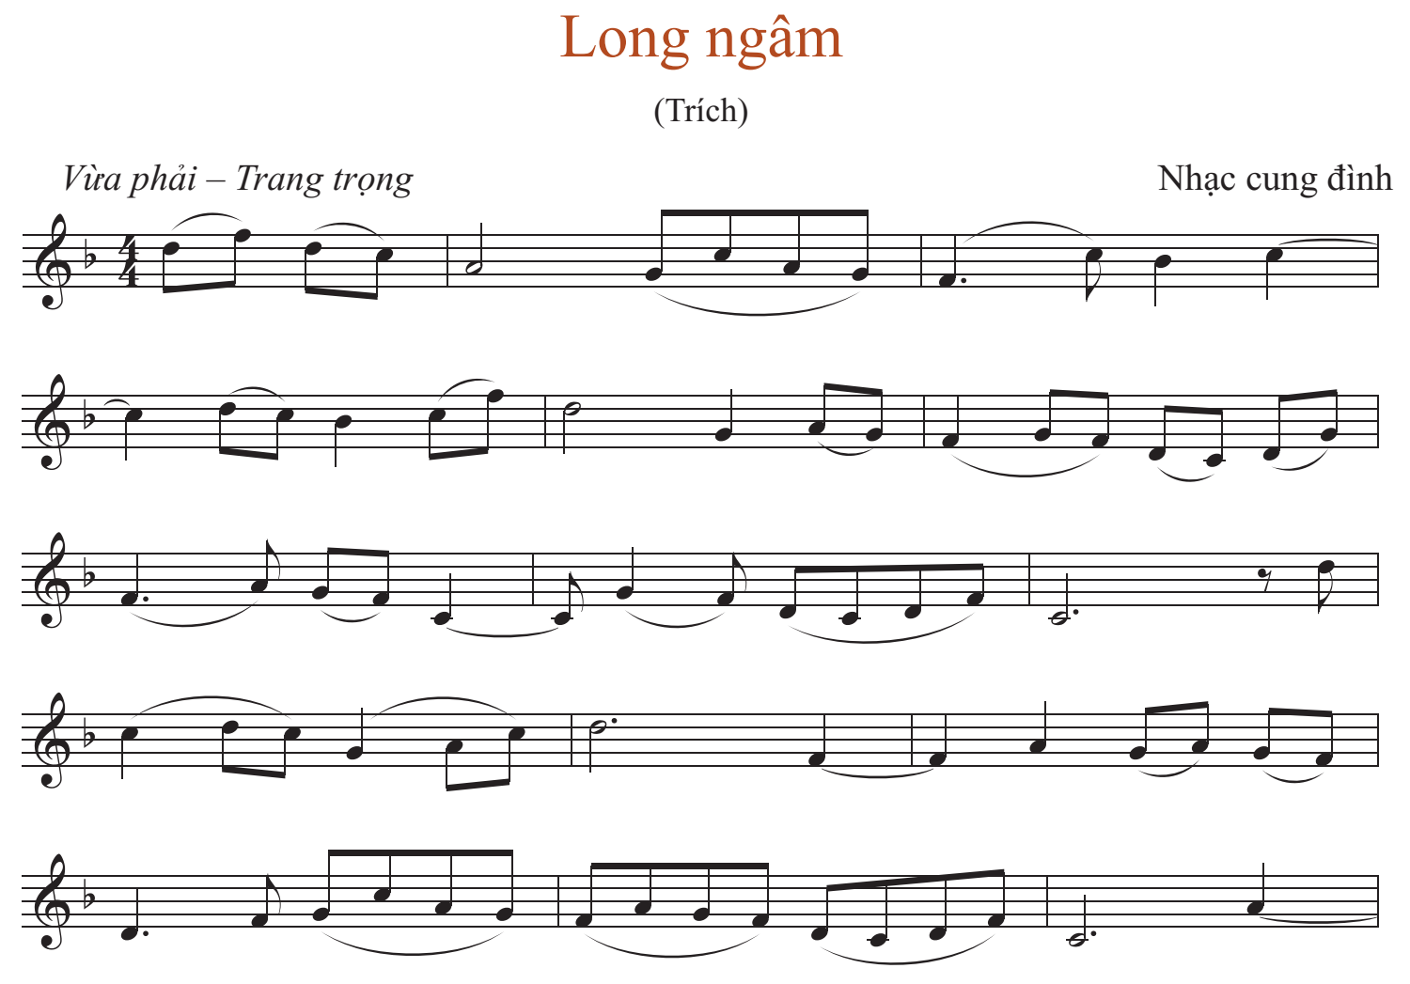

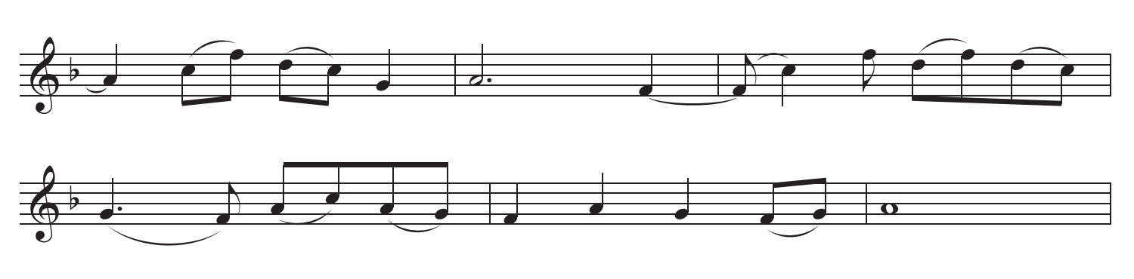
Thảo luận nhóm
Bản nhạc Long ngâm được diễn tấu bằng các loại nhạc cụ gì?
Bản nhạc được chơi với nhịp độ nhanh hay chậm?
Bản nhạc được chơi với cường độ mạnh hay nhẹ?
Bản nhạc có tính chất âm nhạc như thế nào?
Nêu cảm nhận của em về bản nhạc.

Slide 6

Long ngâm là một bài Nhã nhạc cung đình Huế, được tấu lên trong nghi lễ tế trời và các lễ tế khác. Bản nhạc được diễn tấu bằng các loại nhạc cụ dân tộc Việt Nam, với nhịp độ và cường độ vừa phải, thể hiện sự trang trọng.

Slide 7
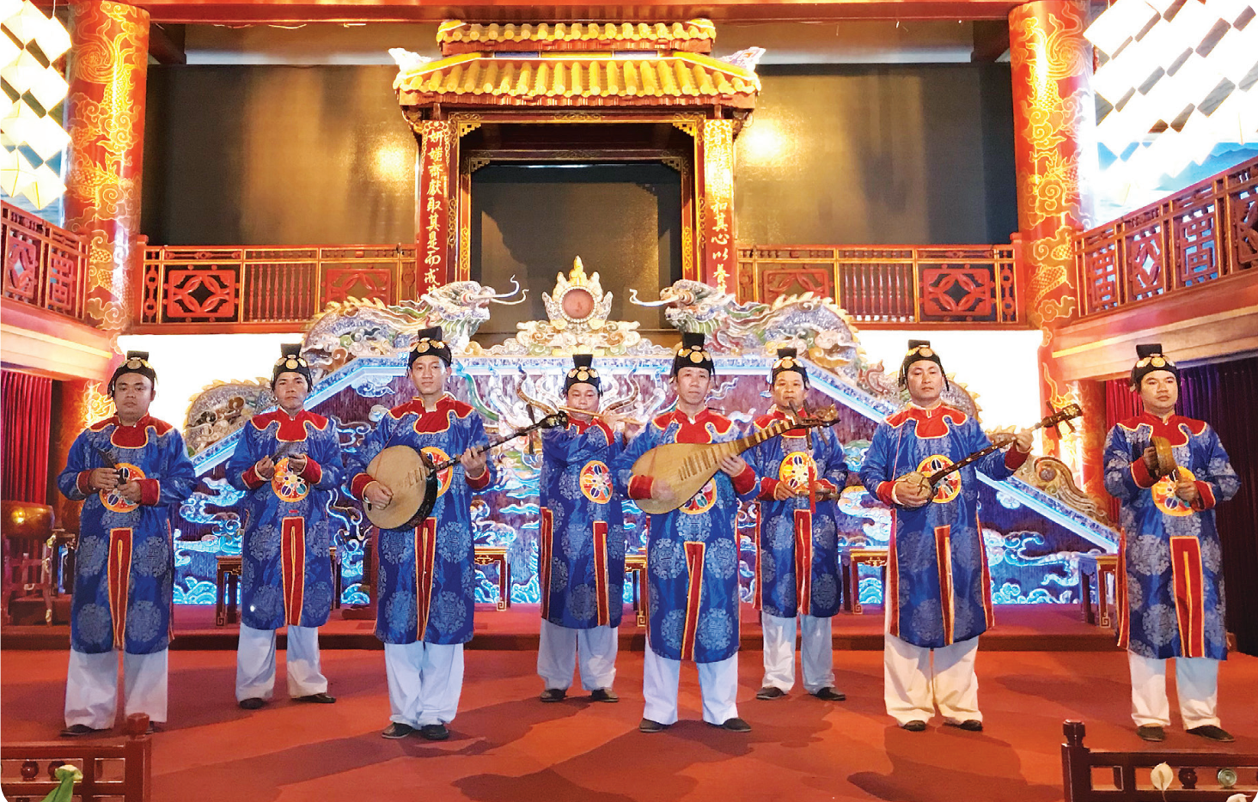
2. Nhã nhạc cung đình Huế

Slide 8
Thảo luận nhóm
Nhã nhạc cung đình Huế thường được trình diễn trong những dịp nào?
Nhã nhạc cung đình Huế là loại hình nghệ thuật có tính nghiệp dư hay chuyên nghiệp?
Nhã nhạc cung đình Huế gồm những loại nhạc nào?
Nhã nhạc cung đình Huế đã được UNESCO ghi danh là gì?
Quan sát hình ảnh biểu diễn Nhã nhạc cung đình Huế (SGK trang 37) và nêu tên những loại nhạc cụ mà em biết.
Hãy kể tên một vài bản nhã nhạc hoặc bài dân ca Huế mà em biết.

Slide 9
Nhã nhạc cung đình Huế là thể loại nhạc của cung đình các triều đại nhà Nguyễn, được trình diễn trong các dịp triều hội, tế lễ, hoặc các sự kiện trọng đại như lễ đăng quang của nhà vua, đón tiếp sứ thần,...
Nhã nhạc cung đình Huế là loại hình nghệ thuật có tính chuyên nghiệp với các nhạc công, ca công, vũ công đều được đào tạo có tay nghề cao và trang phục biểu diễn cũng được thiết kế rất công phu.
Nhã nhạc cung đình Huế gồm: nhạc lễ nghi thờ cúng và nhạc lễ nghi triều chính, múa cung đình, ca nhạc thính phòng và kịch hát (tuồng cung đình). Các quy định về tổ chức dàn nhạc, cách thức diễn xướng, hệ thống bài bản,... của nhã nhạc rất chặt chẽ, mang tính thẩm mỹ rất cao.
Năm 2003, Nhã nhạc cung đình Huế đã được UNESCO ghi danh là Kiệt tác Di sản truyền khẩu và phi vật thể của nhân loại.

Slide 10
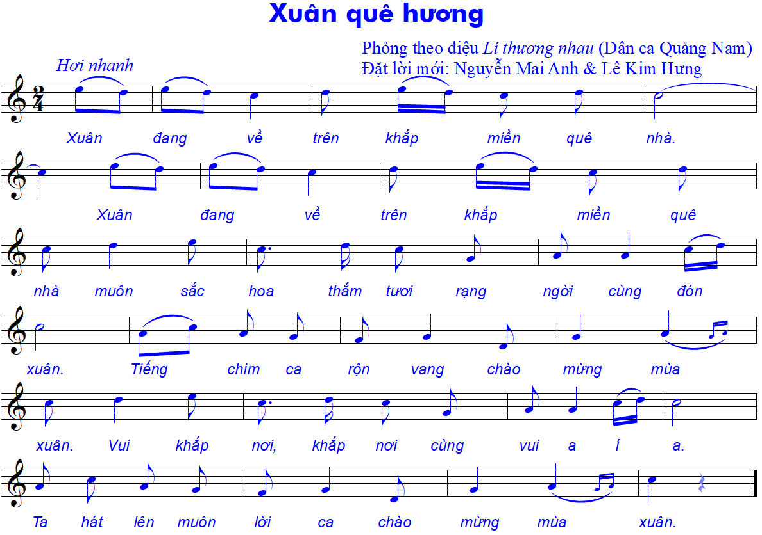
II. Ôn tập bài hát

Slide 11
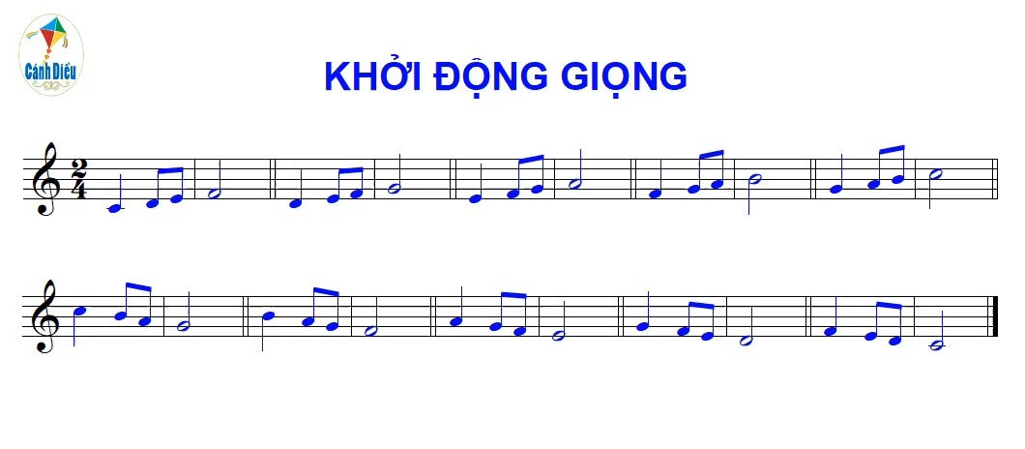


Slide 12


DẶN DÒ VỀ NHÀ
Tập biểu diễn bài hát Xuân quê hương theo các hình thức khác nhau.

